Slide 1

Quelques créations

Slide 2

Affiches
& flyers
Flyer promotionnel des offres BNP Paribas pour l’école NEOMA Business School
Affiche fictive dans le cadre d’un projet universitaire pour la marque Moroccanoil

Slide 3
Communiqué
de presse
Communiqué de presse pour la marque San Marco (groupe Segafredo)

Slide 4
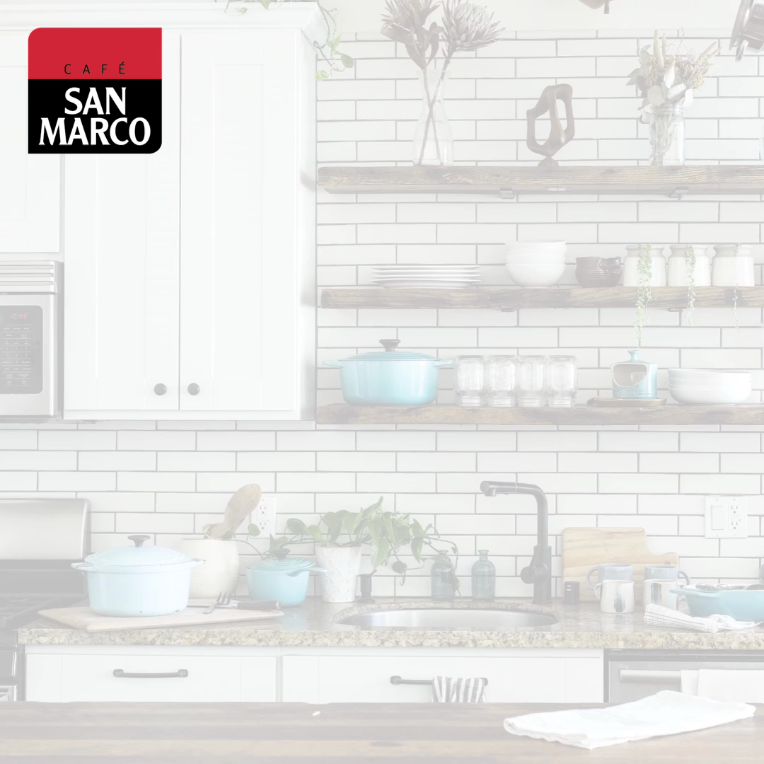
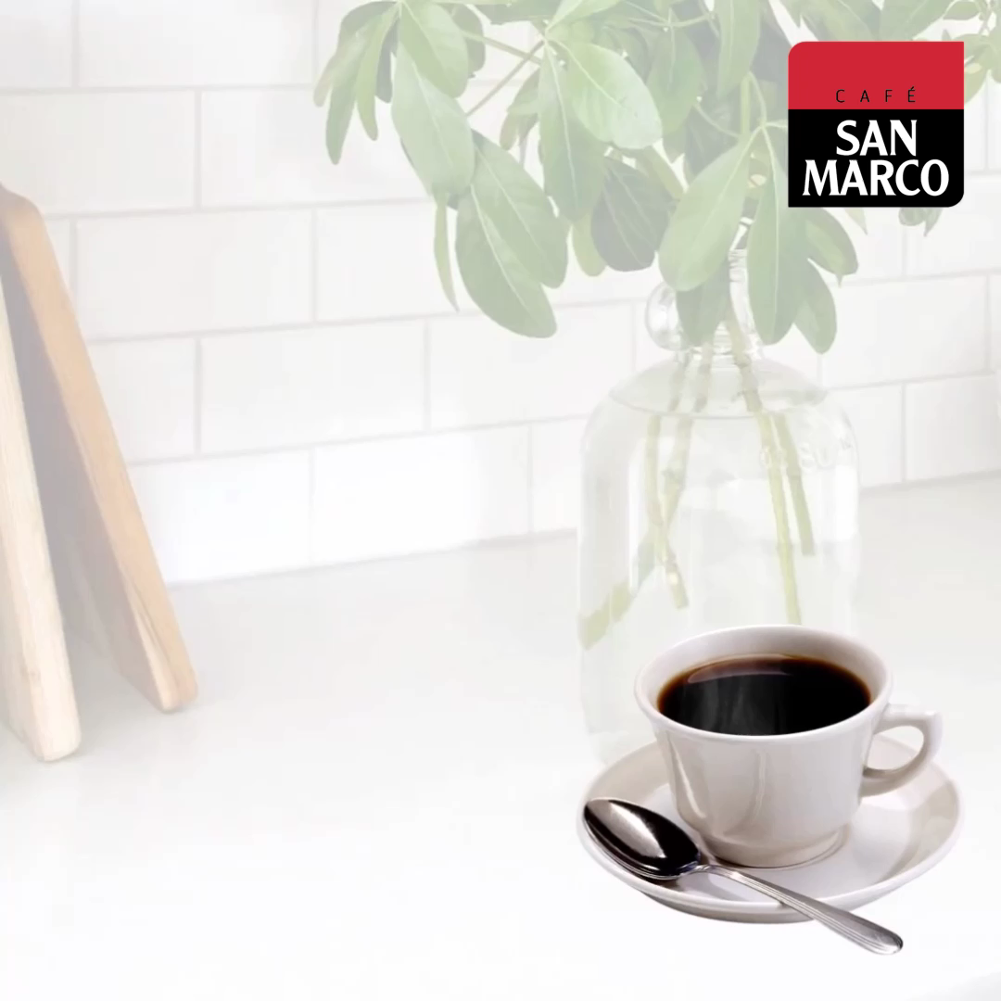
Réseaux
sociaux
Publications interactives sous format vidéo
pour la page Facebook de San Marco
(groupe Segafredo)
(cliquer sur l’image pour lire la vidéo)

Slide 5
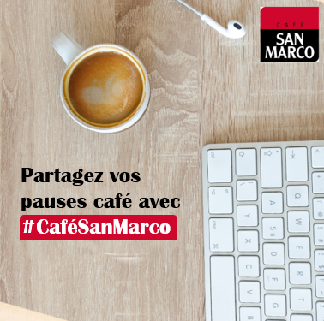
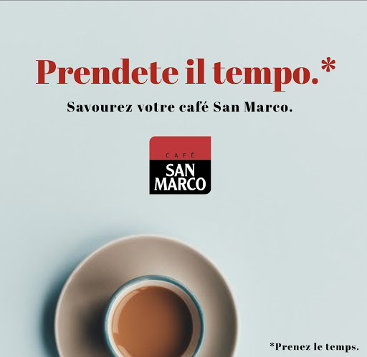
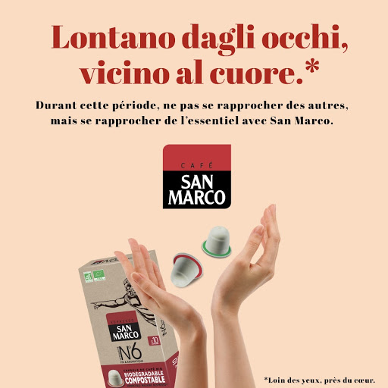
Réseaux
sociaux
Publications pour la page Instagram de San Marco
(groupe Segafredo)

Slide 6
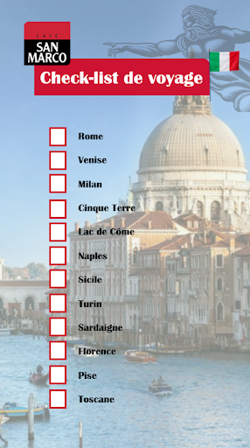

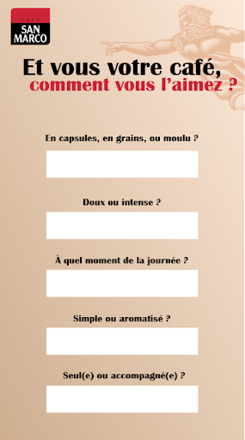
Réseaux
sociaux
Stories pour la page Instagram de San Marco (groupe Segafredo)

Slide 7
Autres
projets
Création et mise en place d’un mur digital de commentaires clients pour Schneider Electric

Slide 8
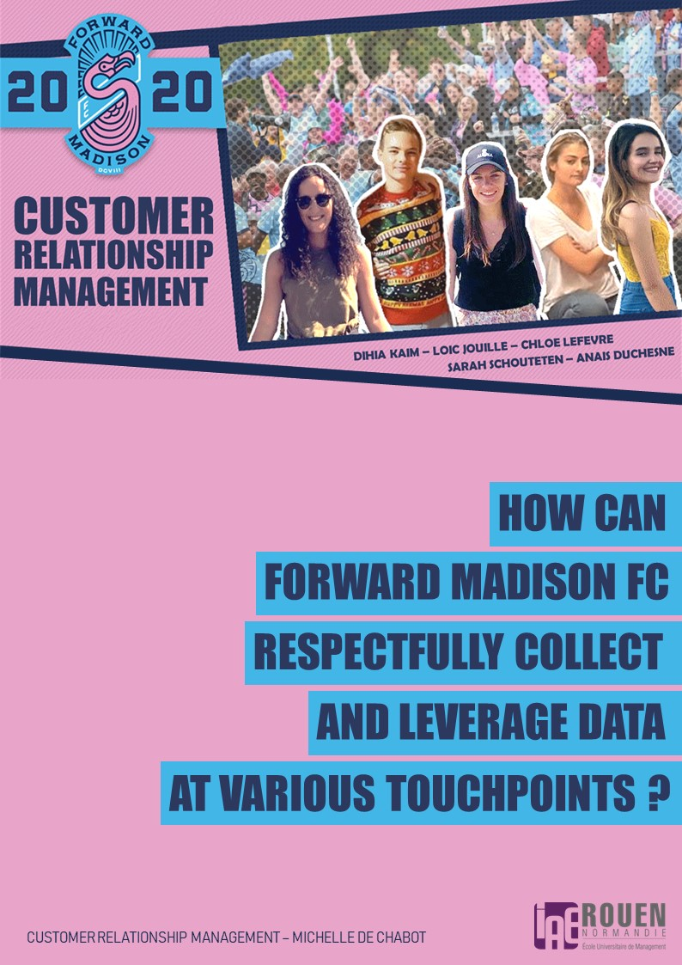
Autres
projets
Page de garde d’un dossier universitaire de consulting
CRM adapté à la charte graphique de l’équipe de football
américaine Forward Madison FC

Slide 9
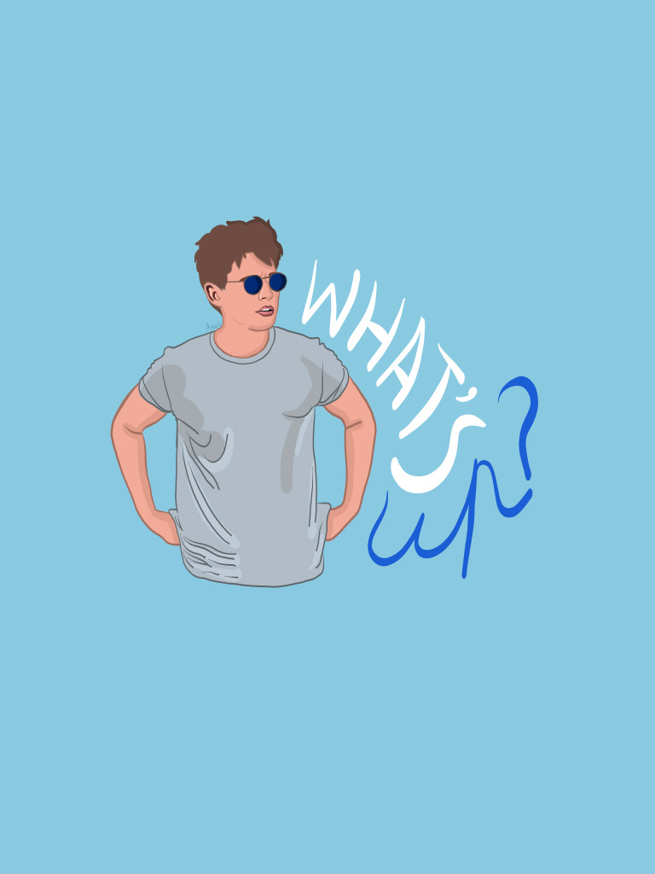
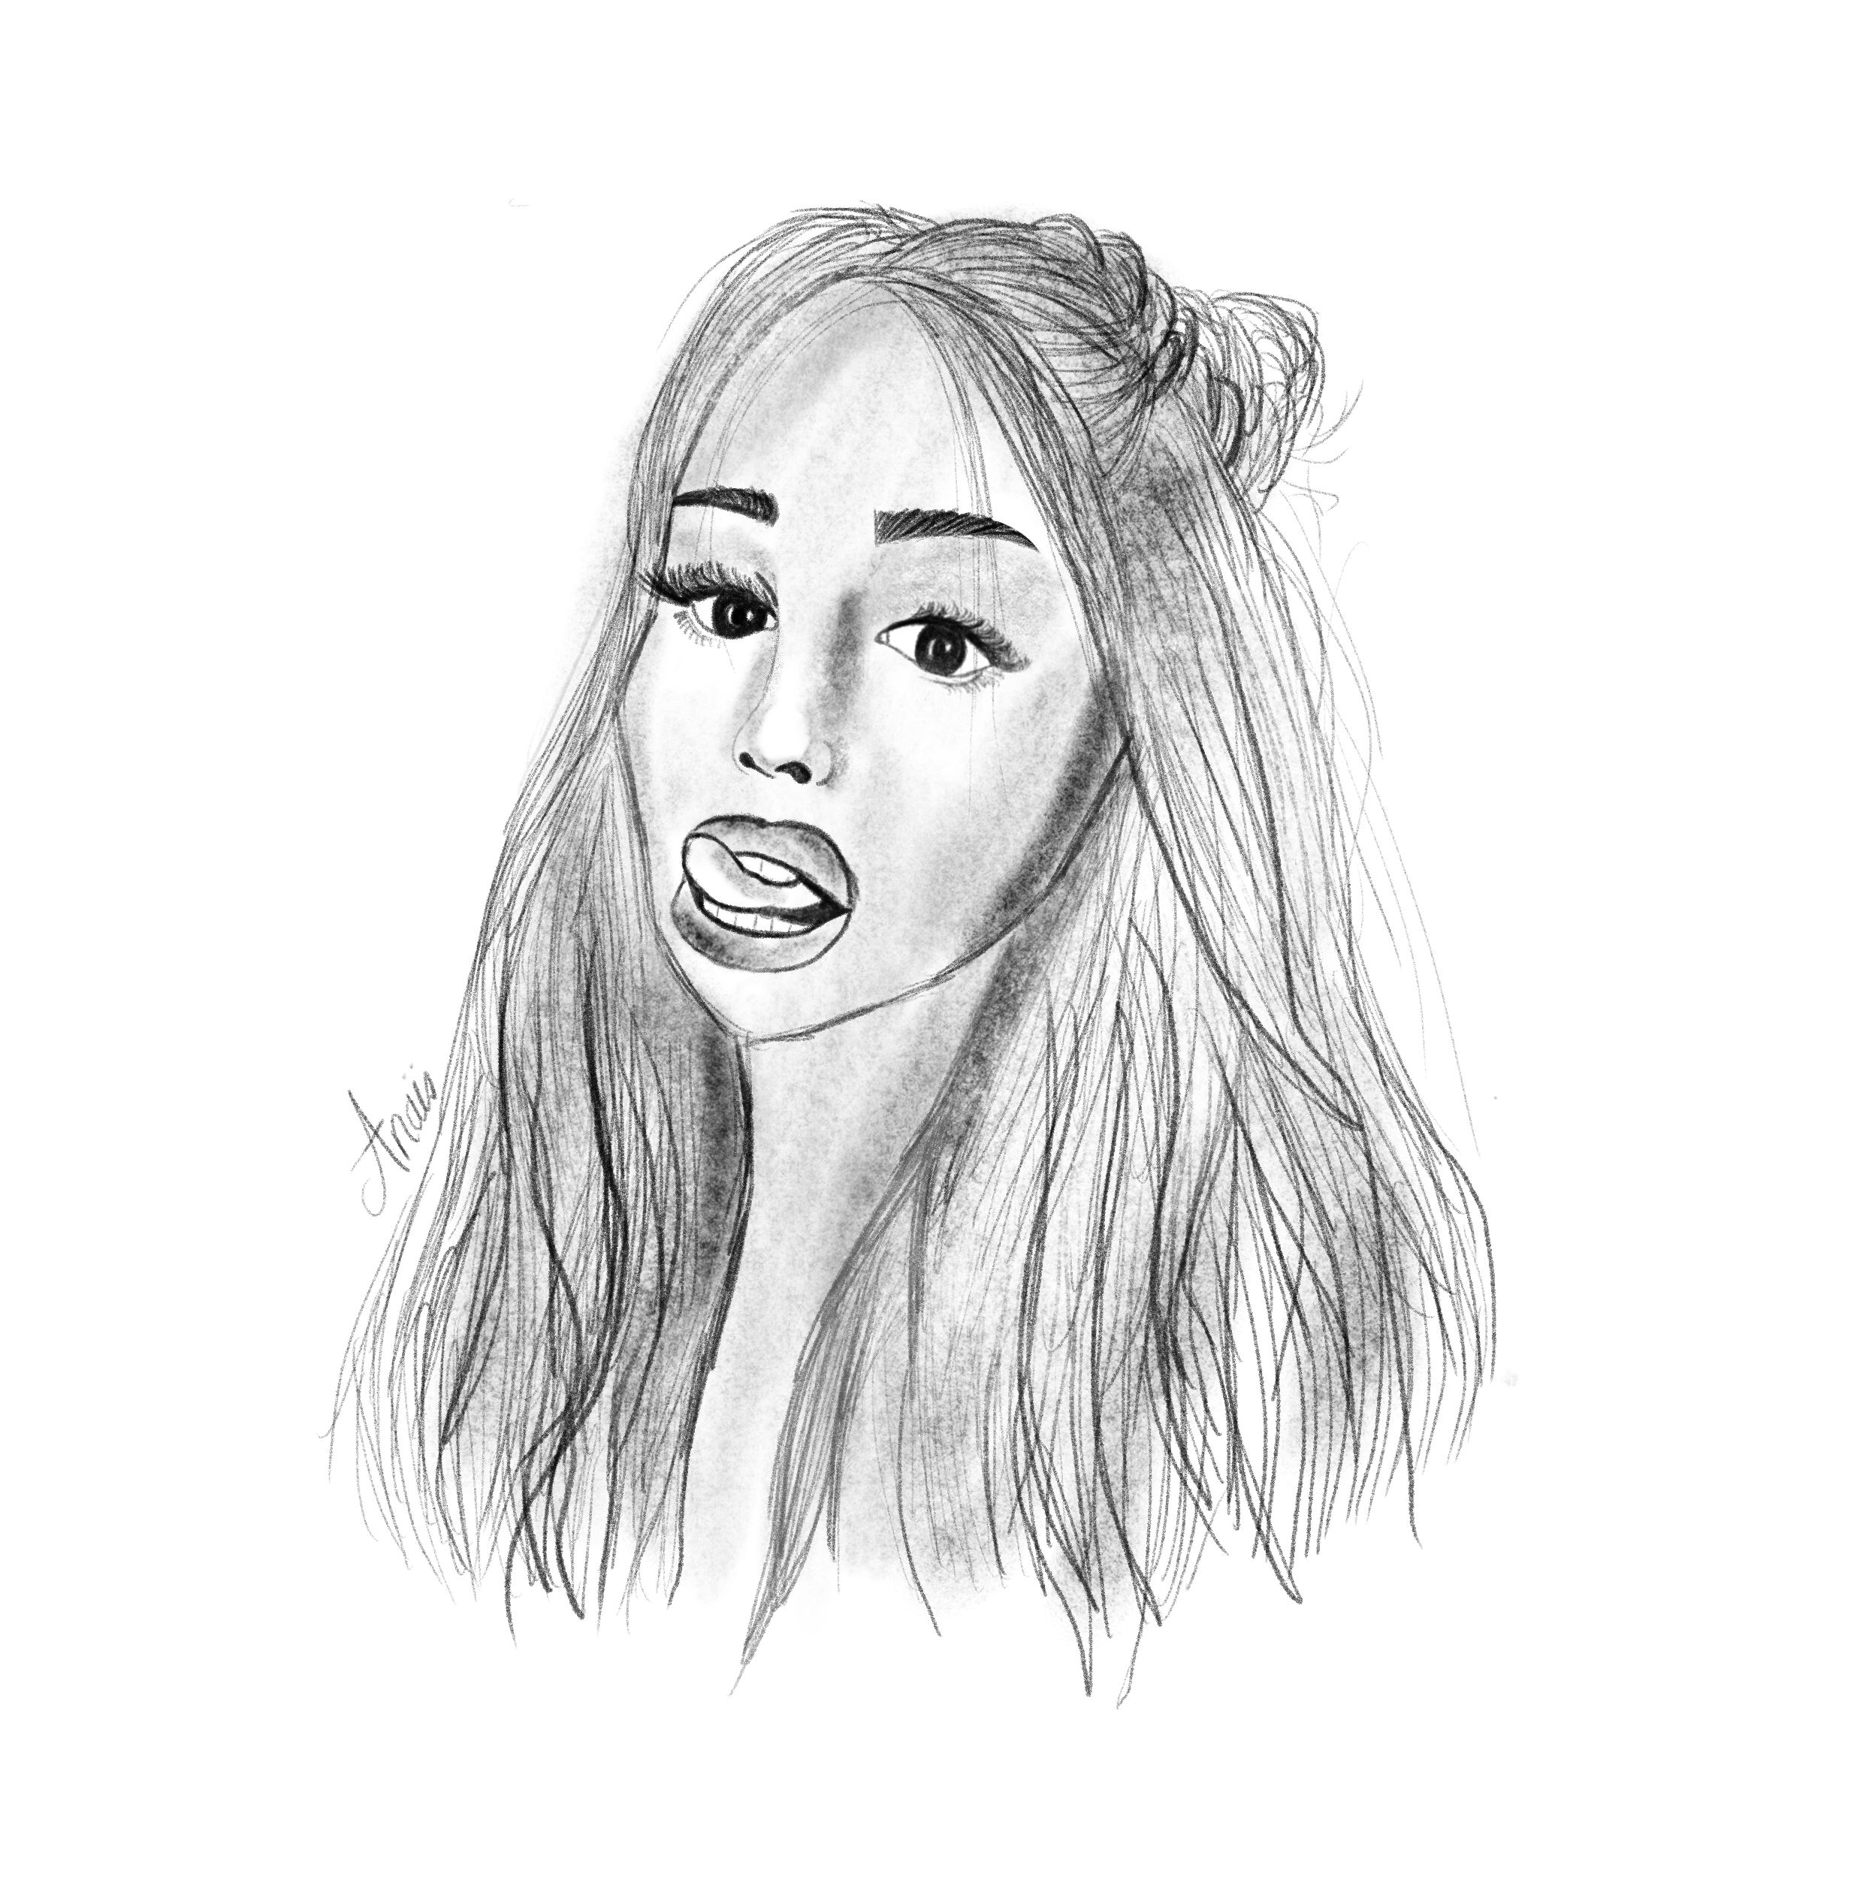
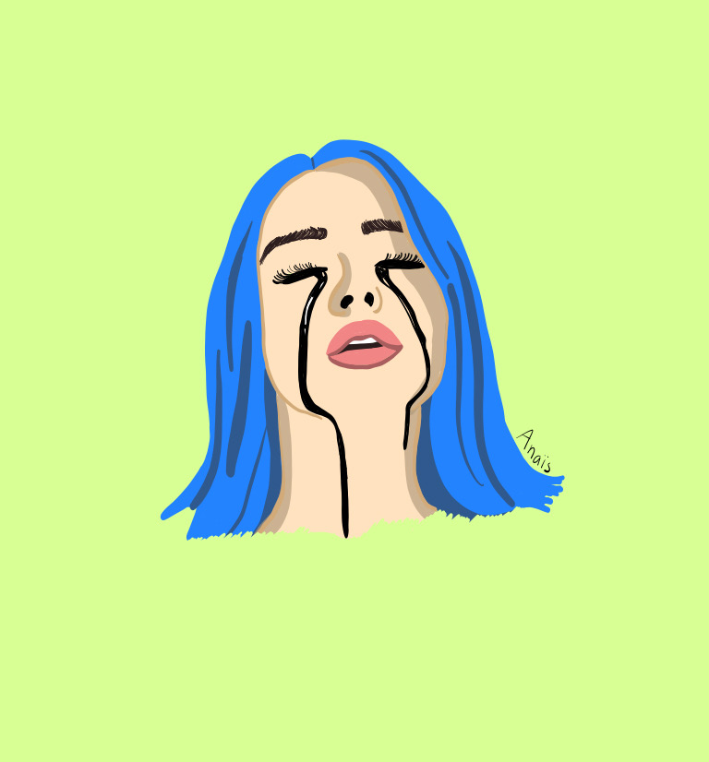
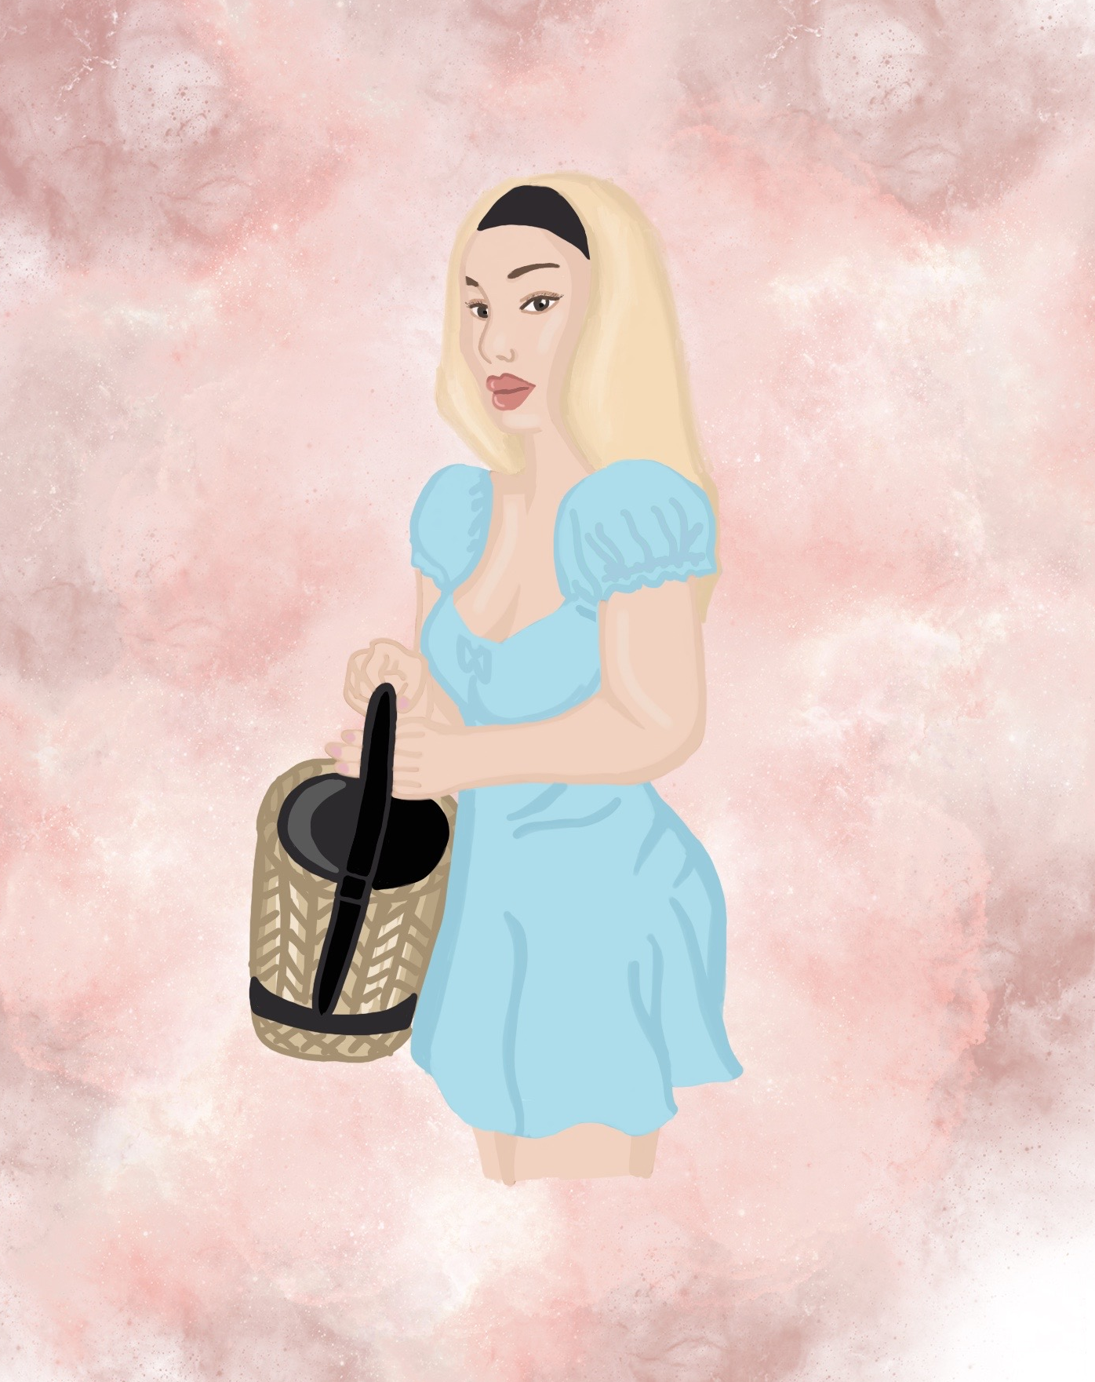
Dessins

Slide 10
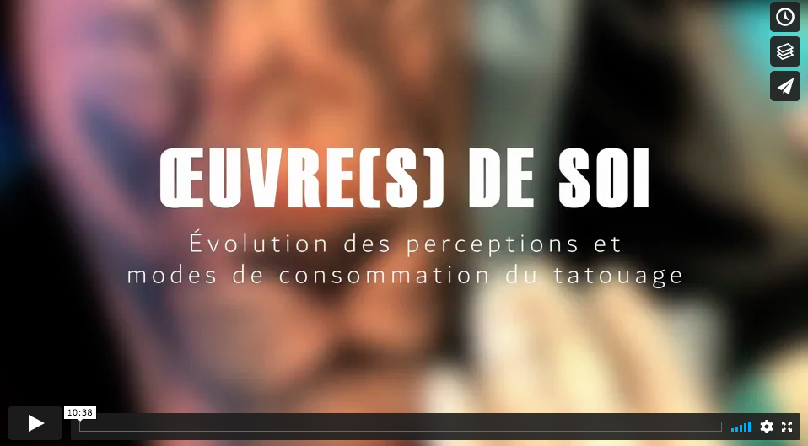
Vidéos
Film de recherche sur le phénomène de consommation des tatouages : « Œuvre(s) de soi : évolution des perceptions et modes de consommation du tatouage », récompensé par le Grand Prix du Jury au Festival du
Film Etudiant sur la Consommation de Nancy (Edition 2020)
Lien de la vidéo : https://vimeo.com/393134716

Slide 11

Vidéos
Réalisation et production d’une vidéo destinée à l’international, pour le rayonnement de l’usine Schneider Electric du Vaudreuil à travers le monde
Lien de la vidéo : https://wetransfer.com/downloads/3c34addf3c82d5362ea810fd19a68c2020201015223140/7f5bf0

Slide 12
Merci !

